Slide 1


Posodobitveni program nadaljnjega izobraževanja in usposabljanja strokovnih delavcev v vzgoji in izobraževanju
ZRSŠ, Ljubljana, 3. 12. 2015
Jaka Banko, Zavod RS za šolstvo
Uporaba eksperimentalnega dela za utrjevanje znanja

Slide 2
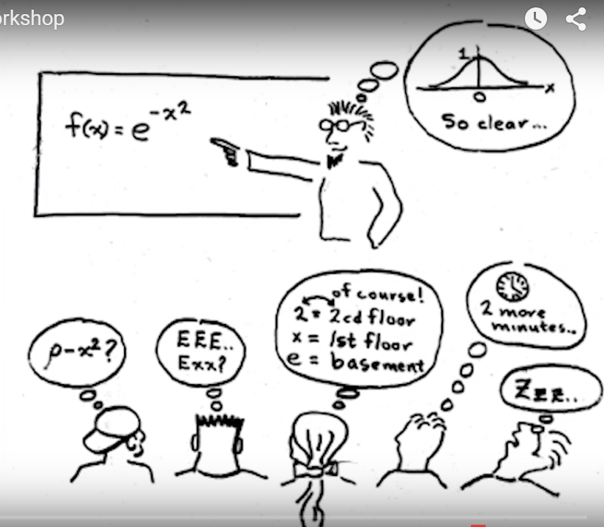
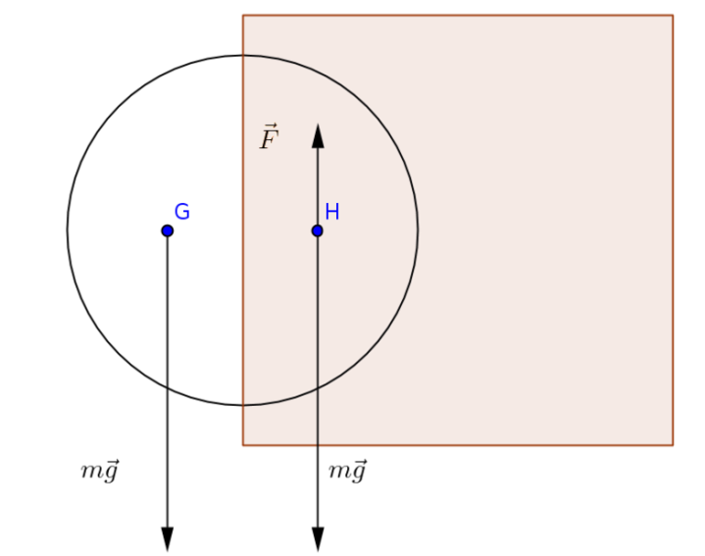
Od konkretnega k abstraktnemu
Od abstraktnega k konkretnemu

Slide 3
Uporaba eksperimentalnega dela za utrjevanje znanja
Kdaj?
(Po usvajanju in pred preverjanjem?)
Cilji so obravnavani (Vsebinska in procesna znanja)
Namen?
Povezovanje znanja v logično pojmovno mrežo, uporaba znanja …

Slide 4
Dva možna pristopa (UN)
Učenec na podlagi predhodnega znanja postavi hipotezo, ki mu pomaga pri načrtovanju poskusa,
Učenec po navodilih izvede fizikalne poskuse ter ustrezno zabeleži dogajanja in meritve.
Dijak načrtuje preproste poskuse ter jih tudi samostojno izvede
Predlagaj poskus s katerim bi preveril svojo hipotezo…
Jaka trdi (A), Milenko trdi (B), predlagaj poskus…
Domače naloge, raziskovalne naloge,…

Slide 5
Ena izmed možnih izhodišč za načrtovanje eksperimentalnega dela za utrjevanje znanja so lahko mednarodna in nacionalna preverjanja znanja.
Za osnovo vzamemo slabše reševane naloge katerih preverjane cilje in standarde lahko utrdimo z eksperimentalnim delom
NALOGA
Diskusija
Eksperiment
Napoved
Primerjava dosežkov
Eksperiment
Ugotovitve
Povratna informacija
Primeri nalog: sile, gostota, tlak in vzgon

Slide 6
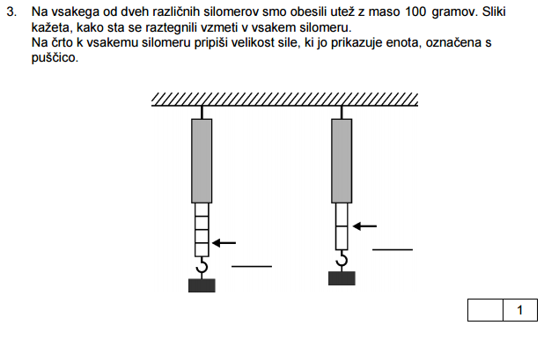
MODRO OBMOČJE

Slide 7
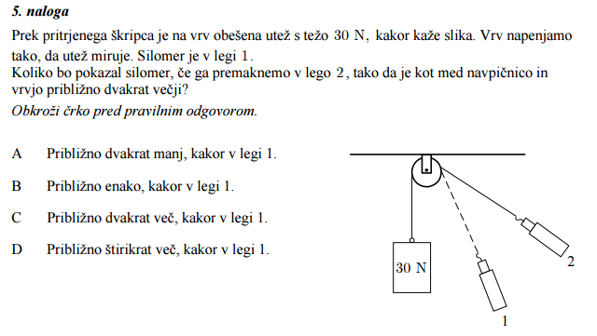
MODRO OBMOČJE

Slide 8
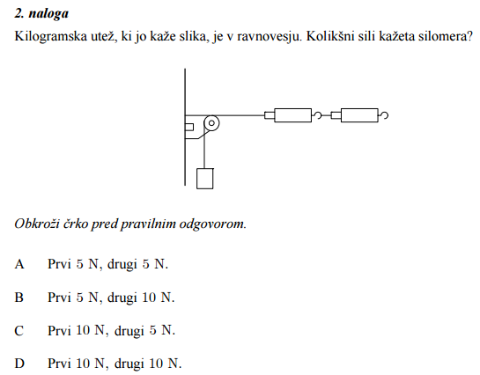
NAD MODRIM

Slide 9
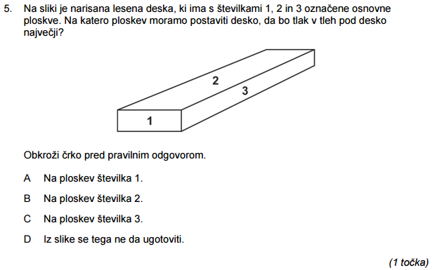
RUMENO OBMOČJE

Slide 10
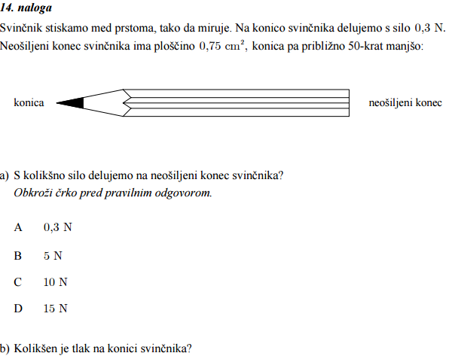
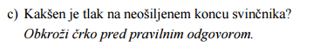
MODRO OBMOČJE

Slide 11
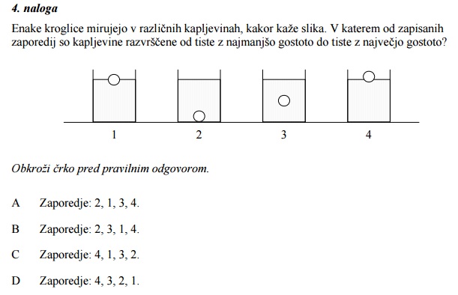
ZELENO

Slide 12
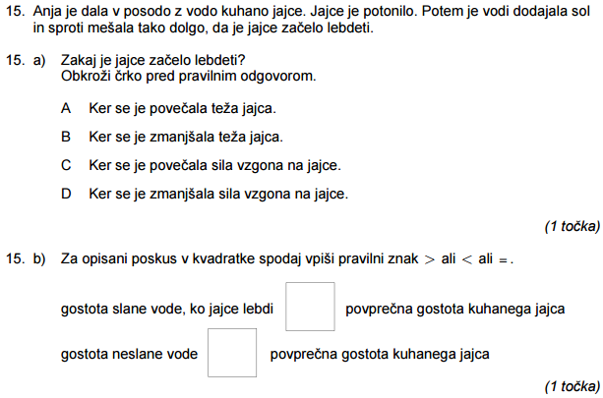
RUMENO OBMOČJE
NAD MODRIM OBMOČJEM

Slide 13
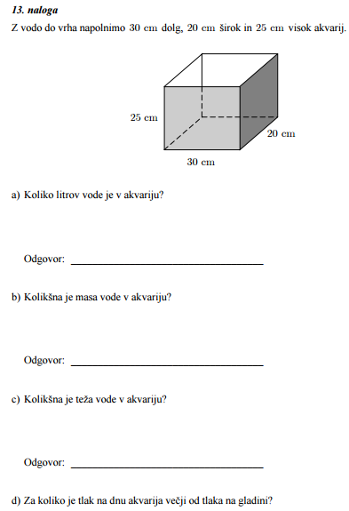
RDEČE OBMOČJE
RDEČE OBMOČJE
MODRO OBMOČJE
NAD MODRIM

Slide 14
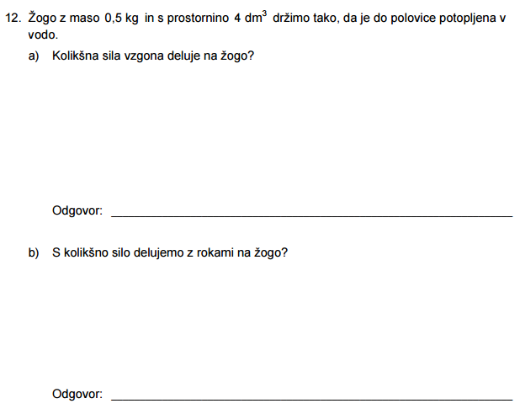
NAD MODRIM

Slide 15
Odzivni sistemi - utrjevanja znanja:
Kako učinkovito uporabljati odzivne sisteme?
Odzivni sistemi ≠ kviz, je sestavni del učenja in poučevanja.
Namen odzivnih sistemov. (Namenjeni so izboljšanju učenja in ne za sledenje ali testiranje)
Učenci/dijaki so aktivni.
Težava: učenci/dijaki ne marajo imeti v zvezkih napisano nič, kar bi lahko bilo narobe (svoje skice)

Slide 16
Takojšnja povratna informacija.
Učitelj dobi vpogled v „glave“ učencev/dijakov.
Preveč enostavna vprašanja so izguba časa. (Vprašanje mora biti hkrati izziv)
Najprimernejša so konceptualna vprašanja – spodbujajo diskusijo v paru ali skupini.
Kako doseči diskusijo?
Koliko časa pustimo diskusijo?
Kaj počne tačas učitelj?

Slide 17
Učenci/dijaki naj ne bi razkrili svojega odgovora
Učitelj spodbudi učence/dijake, da zagovarjajo določen odgovor. (Zakaj bi nekdo razumno izbral določen odgovor.)
Kdaj pokažemo rezultate?
Kako uporabimo pridobljene informacije?
Kako vplivajo na nadaljnje učenje in poučevanje?
Plickers: https://www.plickers.com/

Slide 18
50 g
0.5 N
0.5 cm
Iz slike se tega ne da ugotoviti

Slide 19
RUMENO OBMOČJE
Predlagaj eksperiment, s katerim bi preveril pravilnost hipoteze.

Slide 20
ZELENO
Predlagaj eksperiment, s katerim bi preveril pravilnost hipoteze.

Slide 21
Predlagaj eksperiment, s katerim bi preveril pravilnost hipoteze.

Slide 22
NAD MODRIM
Predlagaj eksperiment, s katerim bi preveril pravilnost hipoteze.

